Slide 1
Августовское совещание работников образования Октябрьского района
МУНИЦИПАЛЬНАЯ СИСТЕМА ОБРАЗОВАНИЯ: НОВЫЕ ВЫЗОВЫ, НОВЫЕ ТРЕБОВАНИЯ,
НОВАЯ ОТВЕТСТВЕННОСТЬ
2023 год

Slide 2
Августовское совещание работников образования Октябрьского района
Интерактивная площадка №4:
«МЫ ВМЕСТЕ»: ПРЕДСТАВЛЕНИЕ ОПЫТА РАБОТЫ
МБОУ «Унъюганская средняя
общеобразовательная школа №1»
МБОУ
Унъюганская СОШ №1

Slide 3
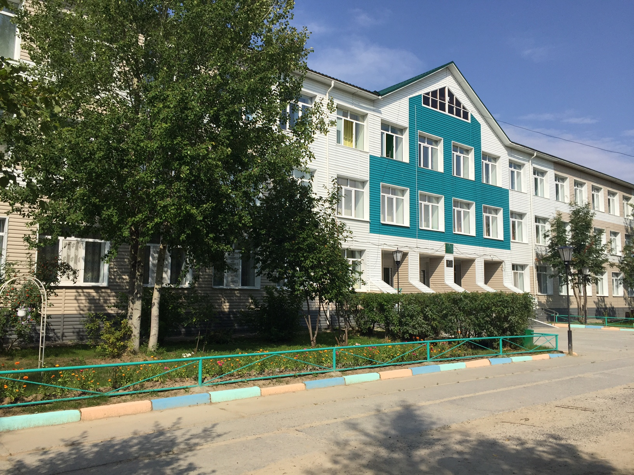
«Педагогические находки и инновации»
МБОУ
Унъюганская СОШ №1
Не соглашаться на перемены –
значит стоять на месте,
то есть отставать от тех,
кто идет вперед.
Светлана Ивановна Лунина,
заместитель директора по УВР,
учитель русского языка и литературы МБОУ «Унъюганская СОШ №1»

Slide 4
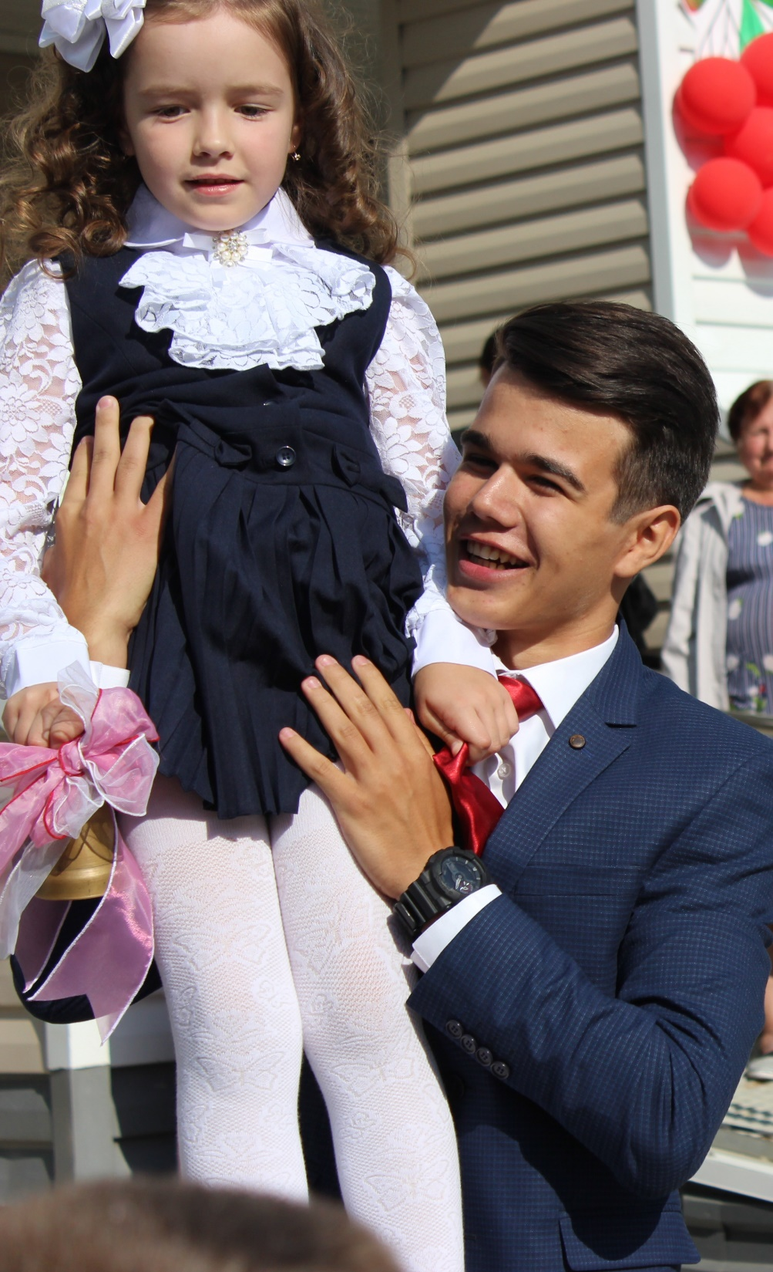
Современный ученик:
Плюсы:
быстрота реакции и оперативность в резко меняющихся условиях, при принятии важных решений;
продуктивность в условиях многозадачности;
быстрое переключение внимания;
защита мозга от перегрузки избыточной информацией;
интеллектуальный рост, поглощение разного вида информации, желание познавать мир.
Минусы:
анализ информации заменяется ее потреблением, без «переваривания»;
сниженная концентрация внимания на конкретной задаче (скачкообразное внимание);
отсутствие глубокого усвоения знаний;
подверженность чужому влиянию и манипуляциям;
обеднение эмоционального интеллекта – в эпоху лавинообразного негатива (жестокости, насилия) транслирующегося СМИ, психика защищается, и чувства сопереживания, ответственности притупляются;
в условиях сложной задачи – растерянность и неспособность ее решить
МБОУ
Унъюганская СОШ №1

Slide 5
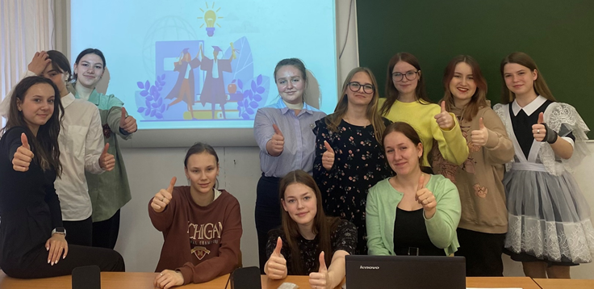
МБОУ
Унъюганская СОШ №1

Slide 6
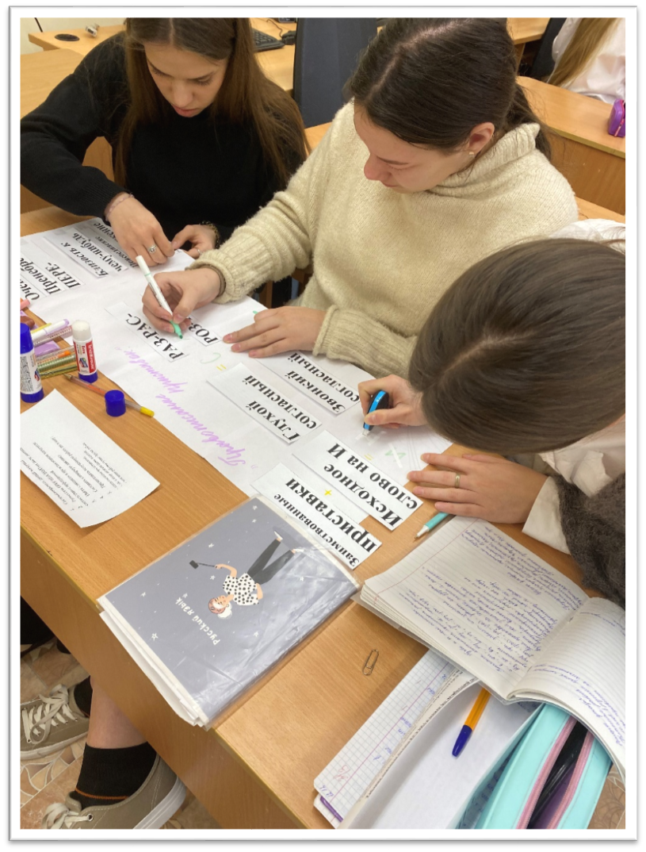
Перевернутое обучение – это технология, которой характерна принципиально иная, чем в традиционной практике, организация деятельности педагога и обучающихся. Учитель не объясняет на уроке, учащиеся при подготовке к уроку не повторяют изученную на предшествующем занятии тему, а сами знакомятся с новым теоретическим материалом с помощью учебника, дополнительной литературы или ресурсов Интернет). На последующем уроке происходит углубление изученного, применение новых знаний, выполнение учащимися творческих работ.
МБОУ
Унъюганская СОШ №1

Slide 7
ТЕМА А.С. Пушкин «Медный всадник»
КЛАСС 10
Тип урока: Урок усвоения новых знаний
Вид урока: практикум
Формы организации учебной деятельности: индивидуальная, групповая, фронтальная.
МБОУ
Унъюганская СОШ №1

Slide 8
Цели урока:
Познавательный аспект: Формирование читательской компетентности через систему продуктивных заданий для исследования художественного текста; анализировать эпическое произведении (обобщать, доказывать, делать выводы, строить логически обоснованные суждения); смысловое чтение текста (с выделением всех видов текстовой информации),
Развивающий аспект: развивать ключевые компетенции, речь, внимание, память, логическое мышление, умение обобщать, делать выводы, развивать умения самоконтроля, взаимоконтроля; излагать своё мнение в учебном диалоге, аргументируя его, подтверждая текстовыми фактами; осознанно использовать речевые средства в соответствии с ситуацией общения
Воспитательный аспект: оценивать поступки литературных героев, опираясь на общечеловеческие нравственные ценности; осуществлять выбор жизненных позиций, соотнося свои поступки с поступками литературных героев. Уметь вести диалог на учебные темы, устанавливать и сравнивать разные точки зрения, прежде чем принимать решения и делать выбор; умение строить монолог на заданную тему, высказывать и обосновывать свою точку зрения, слушать и слышать других, договариваться и при-ходить к общему решению совместной деятельности; умение сотрудничать с учителем и одноклассниками, формулировать понятные для партнёра высказывания; согласовывать позиции и находить общее решение; осуществлять взаимный контроль и оказывать в сотрудничестве необходимую взаимопомощь
МБОУ
Унъюганская СОШ №1

Slide 9
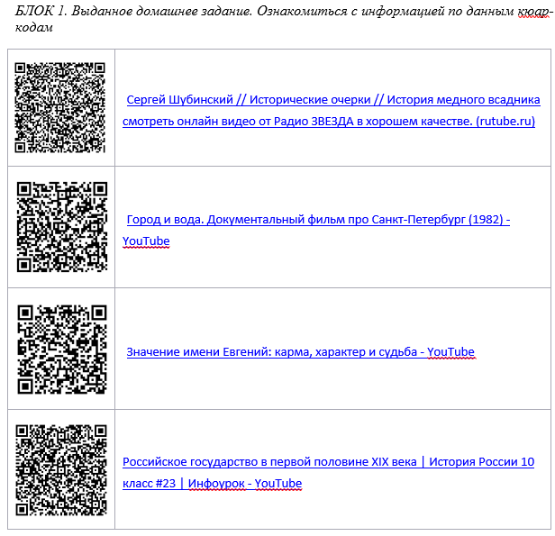
МБОУ
Унъюганская СОШ №1

Slide 10
2. Поиск ответов на вопросы:
Какова была социально-политическая обстановка в российском государстве в первой половине 18 века?
Что значит имя «Евгений»? Почему Пушкин выбирает для героев своих произведений это имя неоднократно?
Рассказать историю памятника «Медный всадник»
Почему в Санкт-Петербурга так часто случались наводнения?
МБОУ
Унъюганская СОШ №1

Slide 11
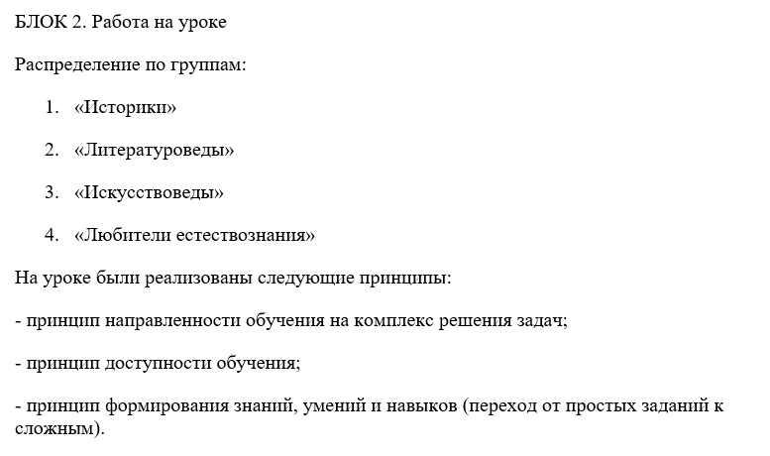
МБОУ
Унъюганская СОШ №1

Slide 12
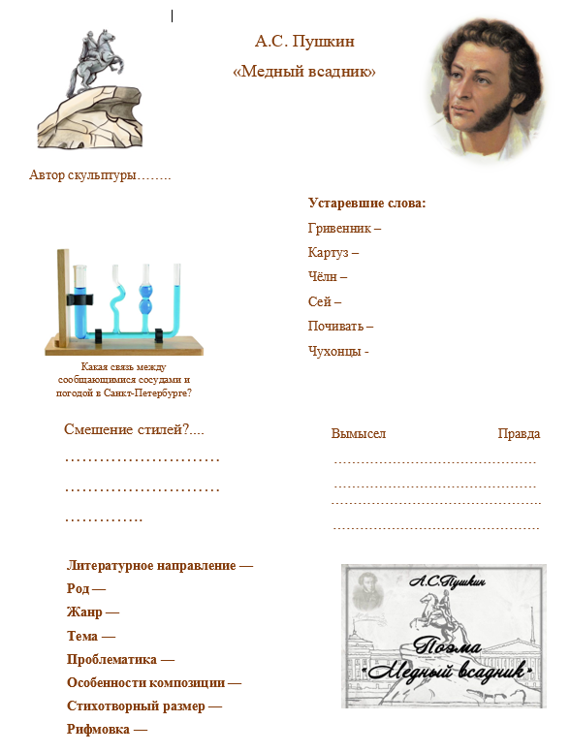
МБОУ
Унъюганская СОШ №1

Slide 13
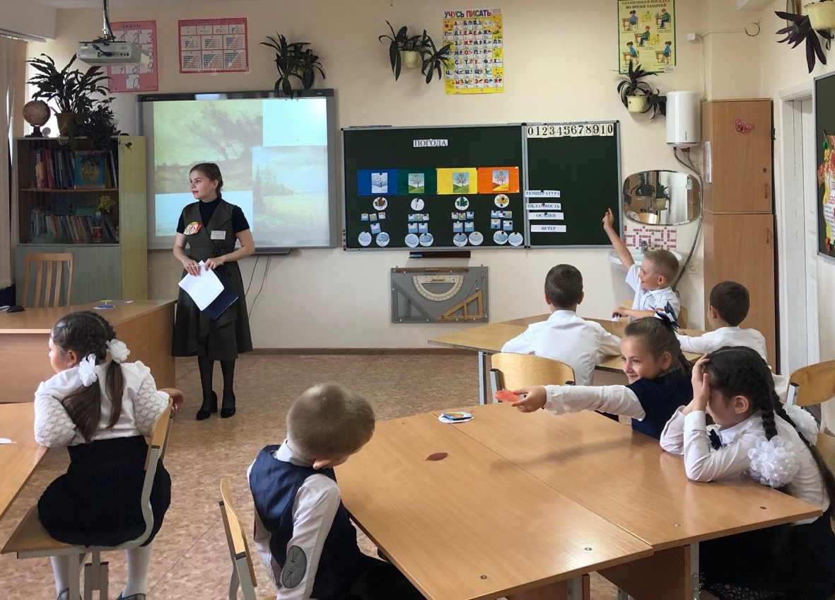
Современный педагог – это человек, способный помочь растущему ребенку войти в новый цифровой мир и не потерять своей индивидуальности. Основная ролевая позиция учителя, способного обучать детей цифрового поколения, – «организатор самообучающегося сообщества» (П. Сенге), хорошо ориентирующийся в информационной среде и сопровождающий ребенка на его персональном образовательном пути.
МБОУ
Унъюганская СОШ №1

Slide 14
«Кандинский» ― генеративная нейросеть для создания картинок, российский аналог Midjourney. Работать с ИИ можно бесплатно, и он хорошо понимает русскоязычные запросы.
Он умеет:
• генерировать изображения по описанию
• смешивать изображения
• переносить стиль на изображение
• генерировать вариации изображения
• создавать стикеры
МБОУ
Унъюганская СОШ №1

Slide 15
Развитие речи
МБОУ
Унъюганская СОШ №1
Природа спит
Зарево заката

Slide 16
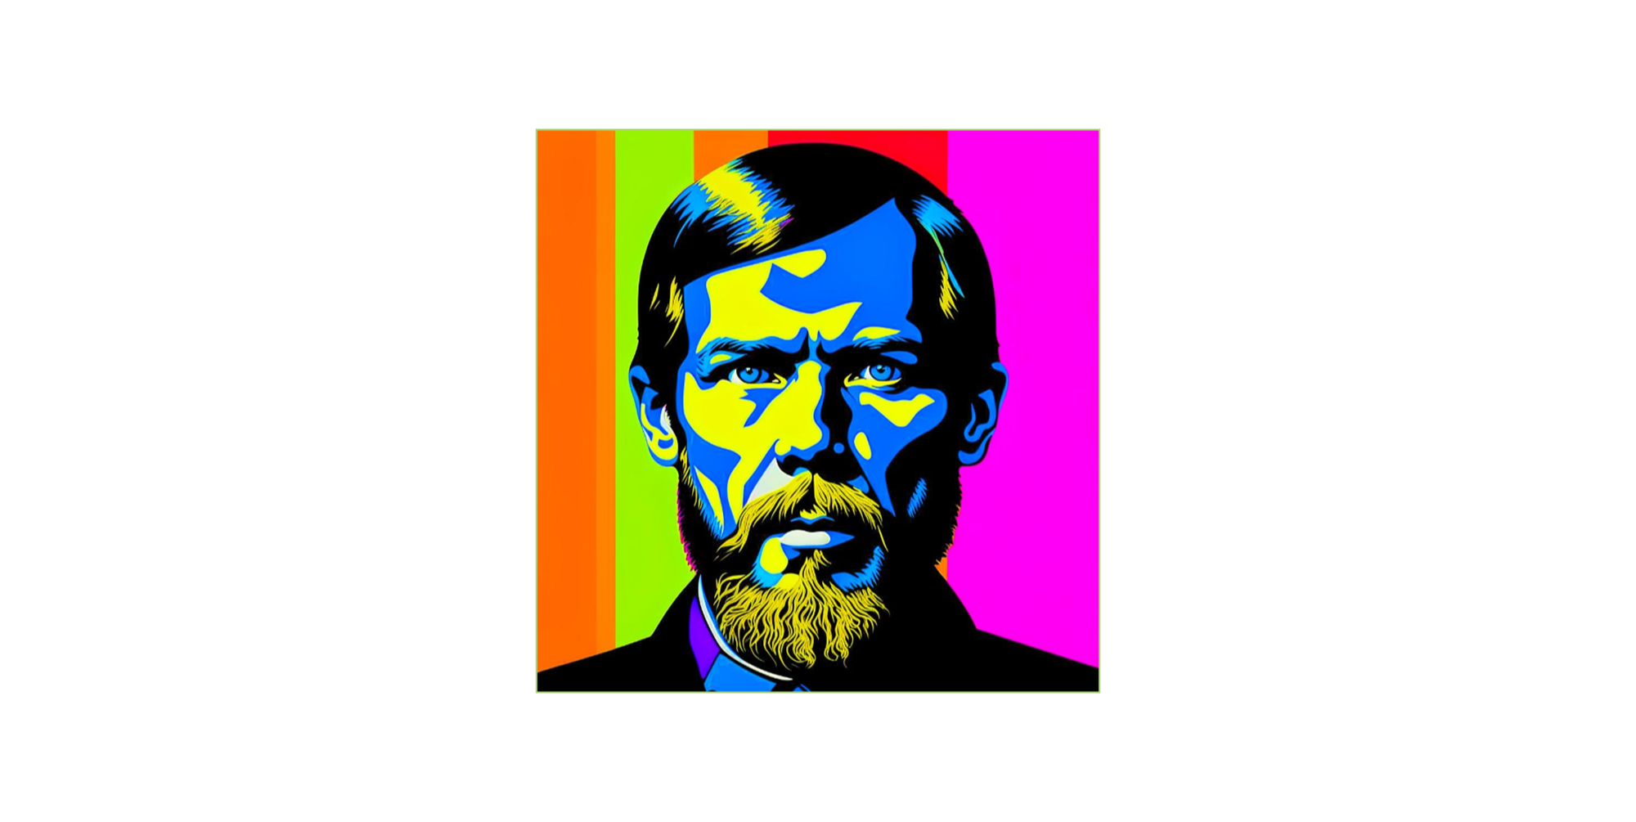
Портреты писателей в стиле поп-арт
МБОУ
Унъюганская СОШ №1

Slide 17
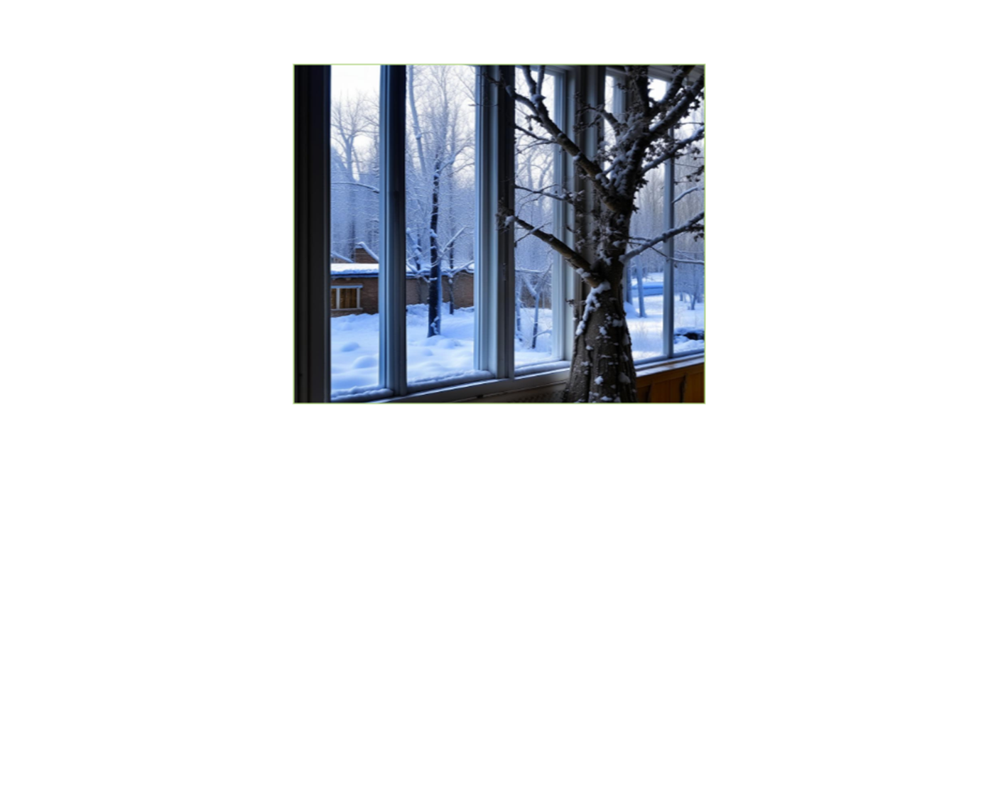
Угадай произведение поэта
МБОУ
Унъюганская СОШ №1

Slide 18
План эссе "Особенности творческого таланта Булгакова" может быть следующим:
I. Введение A. Введение в тему и общая информация о Михаиле Булгакове B. Формулировка тезиса эссе
II. Биография Михаила Булгакова A. Краткое описание жизни и карьеры писателя B. Влияние личных исторических событий на его творчество
III. Многослойность и сатира в произведениях Булгакова A. Анализ многослойности и глубины сюжетов его произведений B. Роль сатиры и иронии в его работах
IV. Языковые и стилистические особенности творчества Булгакова A. Описание особенностей языка и стиля писателя B. Анализ использования различных литературных приемов
V. Философские и моральные аспекты в произведениях Булгакова A. Обсуждение философских идей, затрагиваемых в его произведениях B. Рассмотрение моральных дилемм и этических вопросов, поднимаемых в его работах
VI. Влияние Булгакова на современную литературу и культуру A. Обзор влияния его творчества на современных писателей и художников B. Рассмотрение актуальности и значимости его произведений в настоящее время
VII. Заключение A. Подведение итогов и подтверждение тезиса эссе B. Завершающие замечания и заключительные мысли
Обратите внимание, что это всего лишь предложенный план, и вы можете изменять его или добавлять дополнительные разделы в зависимости от вашего предпочтения и требований эссе.
План характеристики обучающегося группы «риска»
Низкие академические результаты: Плохой ученик может иметь низкие оценки и несостоятельные достижения в учебе. Он может иметь проблемы с пониманием материала, недостаточную мотивацию или отсутствие усилий в учебном процессе.
Недисциплинированность: Плохой ученик может проявлять недисциплинированное поведение в классе, нарушать учебный режим, не следовать правилам школы или не выполнять домашние задания вовремя. Он может быть неорганизованным и неумеющим управлять своим временем.
Недостаточная мотивация: Плохой ученик может испытывать недостаток мотивации к учебе. Он может не видеть цели в образовании, не видеть практической пользы от учебного материала или столкнуться с различными факторами, которые снижают его интерес к учебе.
Низкая самооценка: Плохой ученик может иметь низкую самооценку и уверенность в своих способностях. Он может считать себя неспособным справиться с учебными задачами или постоянно сравнивать себя с другими учениками.
Проблемы в поведении: Плохой ученик может проявлять проблемы в поведении, такие как агрессивность, непослушание, отсутствие уважения к учителям или сверстникам. Он может быть вовлечен в конфликты или нарушать правила школьной дисциплины.
МБОУ
Унъюганская СОШ №1

Slide 19
Владение современными формами, методами, методиками преподавания и технологиями обучения (уровень профессиональных умений)
оптимальный уровень | 11% | Качество 66%-100%
допустимый уровень | 44% | Качество 55%-65%
пороговый уровень | 33% | Качество 40%-54%
критический уровень | 11% | До 40%
МБОУ
Унъюганская СОШ №1

Slide 21
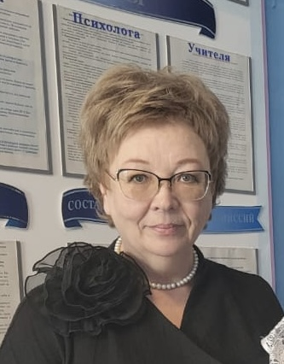
Спасибо за внимание! Желаю успехов!
Лунина Светлана Ивановна,
учитель русского языка и литературы
МБОУ «Унъюганская СОШ №1»
Тел.: 89292427736
svet-lunina@yandex.ru

